Slide 1
Monitoreo de Medios en los Procesos Electorales Locales para Garantizar la cobertura Paritaria

Slide 2
Monitoreo de medios con perspectiva de género
Los medios de comunicación juegan un papel fundamental en el país y en el mundo. Reportan el conjunto de hechos que ocurren, alertan de ciertos temas y son capaces de movilizar a la ciudadanía a favor o en contra de una u otra causa.
Diversos estudios revelan que las mujeres que quieren competir por un puesto público enfrentan menores niveles de cobertura informativa. A las candidatas no sólo se les discrimina y se les trata de manera distinta que a los candidatos hombres, sino que tienen menor presencia en medios de comunicación.

Slide 3
Monitoreo
Consiste en la observación del curso de uno o más parámetros para detectar eventuales anomalías.

Slide 4
Paridad de género
Se refiere a una participación y representación equilibrada de mujeres y hombres en los puestos de poder y de toma de decisiones en todas las esferas de la vida (política, económica y social). Se considera actualmente un indicador para medir la calidad democrática de los países.

Slide 5
Monitoreo de medios
El monitoreo de medios de comunicación busca dar seguimiento a la propaganda de los partidos políticos, así como de sus candidaturas y de las candidaturas independientes en su caso durante el periodo de precampañas y campañas electorales que promuevan su imagen personal de manera pública y con el inequívoco propósito de establecer su postulación a un cargo de elección popular.

Slide 6
Monitoreo de medios con perspectiva de género
El monitoreo con perspectiva de género es el seguimiento de las transmisiones sobre las precampañas y campañas electorales en los medios de comunicación contemplando aquellas acciones encaminadas a fortalecer y promover la igualdad de género entre hombres y mujeres, así como evidenciar las desigualdades sociales y estructurales en grupos históricamente subrepresentados y discriminados.

Slide 7
Monitoreo con Perspectiva de Género en Puebla para el Proceso Electoral Estatal Ordinario Concurrente 2023-2024
En Prensa Escrita. 4,356 notas, 26.1% de mujeres que se registraron como autoras, 37.5% de hombres y 36.3% se registraron sin especificar el género.
En Portales de Internet: 4,830 notas, en las que participaron 32.3% mujeres registradas como autoras, 25.1% hombres y 42.5% no especificaron el género.
En Radio: 2,957 notas obtenidas en espacios noticiosos de radio, 31.5% mujeres fueron registradas como locutoras, 67.2% locutores y 1.1% de notas donde los titulares son un hombre y una mujer.
En televisión: 561 notas en espacios noticiosos de televisión, 19.9% mujeres, 77.1% hombres y 2.8% de notas donde los titulares son un hombre y una mujer.

Slide 8
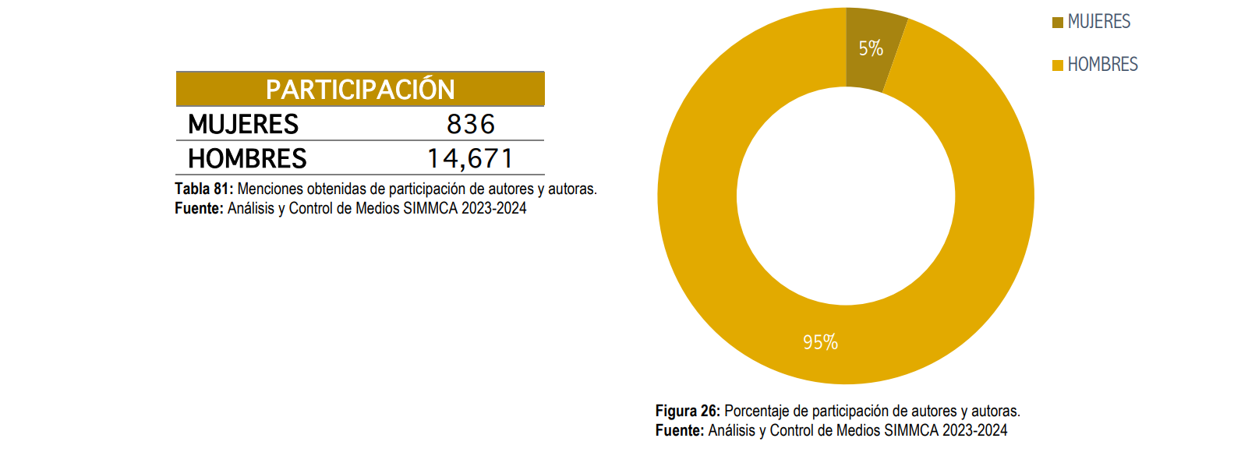
Equidad de género para actores políticos

Slide 9
Equidad de género para actores políticos
Sobre la equidad de Género para Actores Políticos de las 15,507 menciones en el periodo de monitoreo, de los medios de comunicación prensa escrita, portales de internet radio y televisión, que se registraron, se desprende que hubo solo el 5.3% de menciones que hicieron alusión a las mujeres, mientras que el 94.6% fue para hombres, pese a que las candidaturas fueron registradas con paridad de género, lo que significa que la cobertura informativa no refleja dicha paridad.

Slide 10
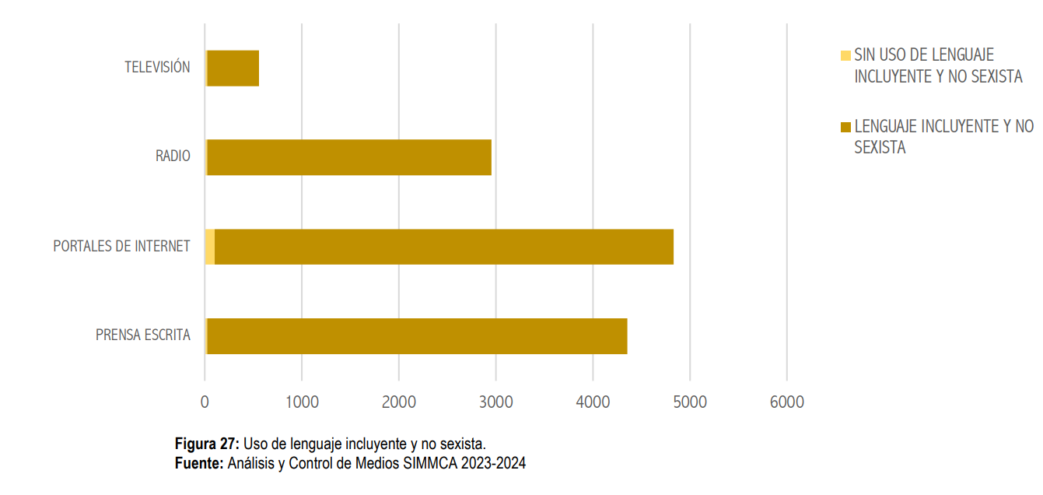
Uso de lenguaje incluyente y no sexista
El 68.3% de las omisiones de lenguaje incluyente y no sexista fueron realizadas por hombres y el 31.7% por mujeres.

Slide 11
Violencia Política contra las Mujeres en Razón de Género
Otra de las finalidades de este ejercicio de Monitoreo fue identificar la presencia de estereotipos de género vinculada al tema de Violencia Política contra las Mujeres en Razón de Género. Al respecto, se clasificó como información con presencia de estereotipos de género aquellas que reprodujeron expresiones que asignaron a una persona ciertos atributos o roles en razón de sus características físicas visibles, de sus habilidades, necesidades, deseos y circunstancias individuales.
De las 12,704 notas monitoreadas en medios de comunicación prensa escrita, radio y televisión, solo 3 notas se presentaron con estereotipo de género.

Slide 12
Variables monitoreadas en Puebla
El tiempo en radio y televisión que los partidos políticos asignaron a las candidatas se cuantificó con base en el número de impactos de cada promocional pautado y no con el número de materiales producidos, es decir, la evaluación se realizó con base en el número de impactos asociados a cada promocional (tiempo) y no por la cantidad de materiales producidos por los partidos políticos. El universo de materiales producidos no demuestra el tiempo de exposición que tuvieron las candidaturas.
El informe final de monitoreo de medios registró datos sobre el uso del lenguaje incluyente y no sexista, equidad de género en actores políticos, equidad de género en conductoras y conductores, y autoras y autores de noticias, y violencia política contra las mujeres en razón de género.

Slide 13
Metodología y herramientas de monitoreo efectivas
Análisis cualitativo
Tipo de contenido (neutral, positivo o negativo, con especial énfasis en detectar sesgos de género).
Identificar estereotipos en los temas abordados en relación con hombres y mujeres, por ejemplo, si a los hombres se les asocia más con temas de seguridad o a las mujeres con temas familiares.
Análisis cuantitativo
Frecuencia de menciones.
Incluir a las plataformas de redes sociales.
Equiparar el tiempo y espacio que se otorga a candidatas y candidatos en términos de cobertura.

Slide 14
Colaboración entre organismos reguladores, medios de comunicación y sociedad civil
Desarrollar directrices específicas que promuevan una cobertura mediática equitativa sin sesgos de género, con criterios para garantizar igualdad en el tiempo y espacio para candidatas y candidatos.
Capacitar a periodistas sobre la importancia de la cobertura equitativa, libre de estereotipos, cualquier tipo de discriminación o sesgos.
Formar alianzas con organizaciones de la sociedad civil, sobre todo con los especializados en derechos de las mujeres, para crear observatorios ciudadanos que complementen los esfuerzos de la vigilancia institucional.

Slide 15
El papel de las plataformas digitales y redes sociales en la cobertura paritaria
Ofrecen un espacio que puede amplificar las coberturas mediáticas tradicionales.
Permiten a las y los candidatos acceder de manera directa a la ciudadanía sin necesidad de intermediarios, lo que puede equilibrar la exposición entre hombres y mujeres.
Ofertan campañas publicitarias personalizadas dirigidas a audiencias específicas.

Slide 16
El papel de las plataformas digitales y redes sociales en la cobertura paritaria
Impulsan debates públicos a través de encuestas, transmisiones en vivo y debates digitales.
Toleran patrones discriminatorios en conversaciones o en publicidad política. Recordemos que gran parte de los casos de violencia política contra las mujeres en razón de género suceden en las redes sociales.
Suele proliferar la desinformación en ellas.

Slide 17
¿Qué permite el monitoreo de medios con perspectiva de género a los partidos políticos?
Identificar y abordar desigualdades internas y externas en la cobertura mediática.
Comparar la frecuencia de menciones, el tono de la cobertura y los temas específicos en los que se mencionan a sus candidatas y candidatos.
Detectar desequilibrios que los afectan mediáticamente y detectar áreas donde necesiten reforzar la comunicación de sus candidatas.

Slide 18
¿Qué permite el monitoreo de medios con perspectiva de género a los partidos políticos?
Concientizar a sus equipos sobre la importancia de una cobertura equitativa.
Implementar políticas internas de paridad que aseguren a sus candidatas recibir recursos y apoyo equitativo en términos de publicidad, espacios en medios y presencia en plataformas digitales.
Empoderar a sus candidatas a través de la formación mediática

Slide 19
Los retos del monitoreo de medios con perspectiva de género
El monitoreo de medios enfrenta diversos retos actualmente, como los recursos limitados y la falta de capacidad técnica o tecnológica para llevarlos a cabo de manera eficiente. Además, el riesgo de desinformación es latente debido a la proliferación de medios digitales no regulados que surgen de la nada en redes sociales durante los procesos electorales.

Slide 20
Conclusión
El uso de la tecnología para el monitoreo de medios en las campañas electorales es una herramienta fundamental para registrar el material periodístico, sin embargo hace falta la intervención de un recurso humano que se dedique a la interpretación de éstas cifras, con la finalidad de conocer específicamente los avances que hemos tenido.
A las mujeres les es más difícil dar a conocer sus logros, sus propuestas a la ciudadanía y aunque se ha trabajado en ello, se debe reforzar la lucha para proteger y garantizar la igualdad en los medios para las aspirantes a un puesto o las propias candidatas.

Slide 21
Gracias
@SusanaRivasV
Susana Rivas
susana.rv@ieepuebla.org.mx
oficinasusanarivas@ieepuebla.org.mx

